Slide 1

Quand traiter le psychotraumatisme ?
Guillaume VAIVA
CHU de Lille – CNRS 9193 SCA-Lab

Slide 2
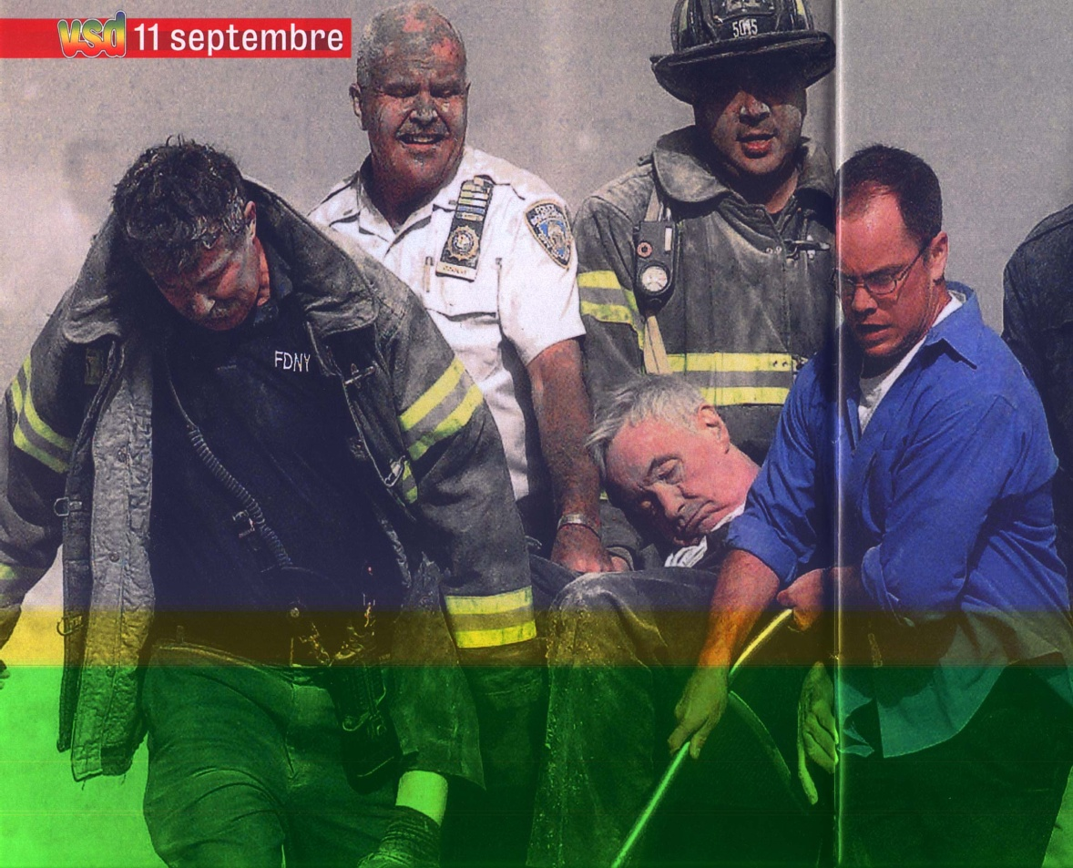
Psychotraumas : c quoi ?
Tout tableau clinique survenant dans les suites d’un évènement «traumatogène »
  A1 : un événement « extra – ordinaire » de confrontation à la mort, qui génèrerait des perturbations chez n’importe qui…
  A2 : réactions immédiate de peur intense, d’impuissance ou d’horreur…

Slide 3
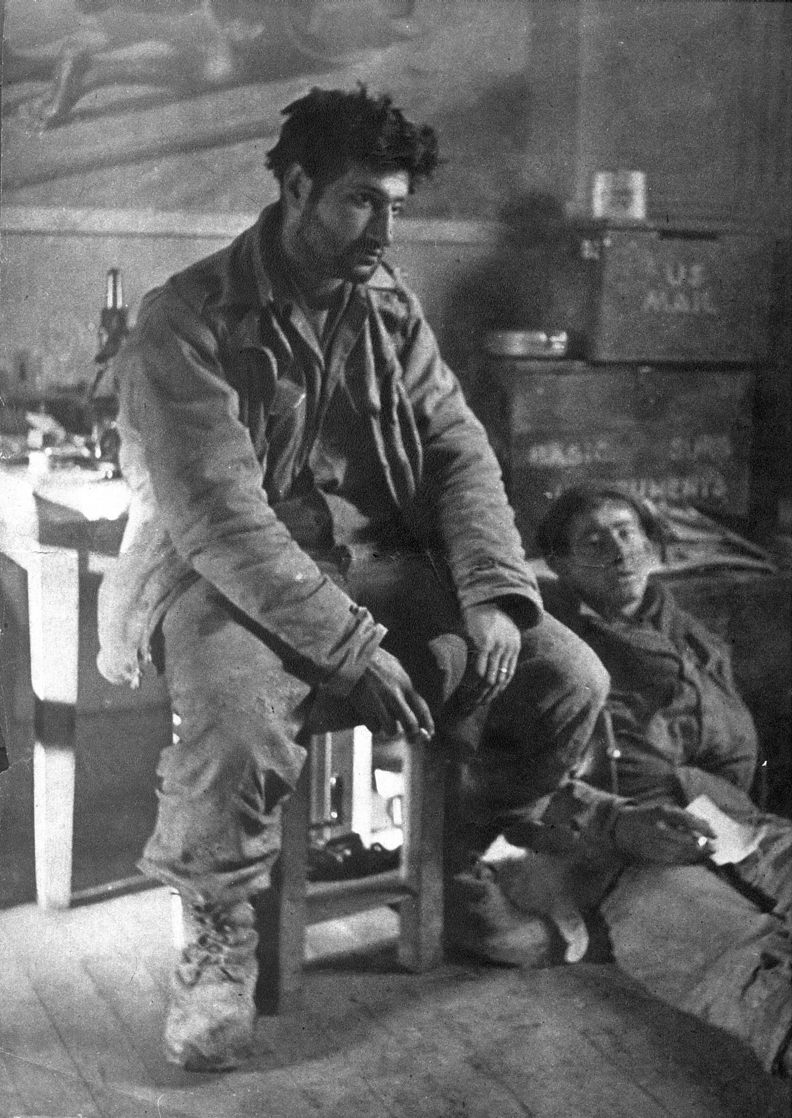
Le trauma…
« rencontre manquée avec la mort »
caractère irreprésentable de sa propre mort
    Une perception
    fournit le thème de la répétition
    à l’origine des symptômes psychotraumatiques
Le vécu propre du sujet lors de l’événement
effroi signe l’effraction psychique

Slide 4
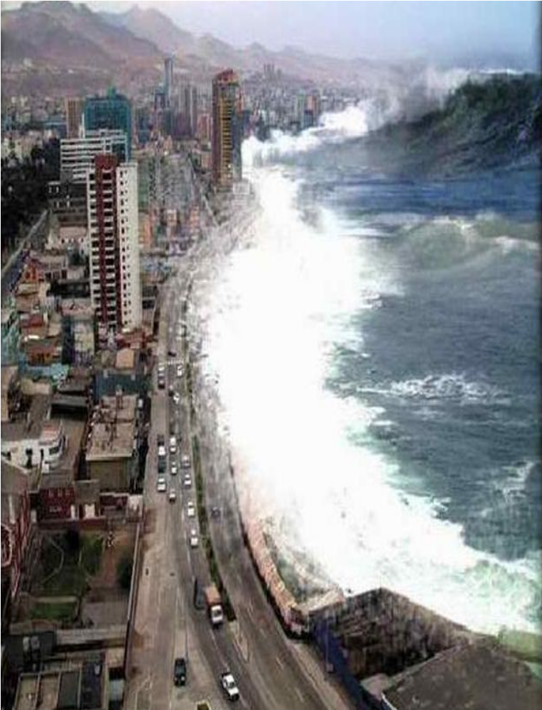
Psychotraumas : c quoi ?
L’exposition traumatique
Le stress adapté et les stress dépassés
Les réactions post-immédiates
Les troubles aigus
Les troubles constitués

Slide 5
PTSD / syndrome de stress post-traumatique
le syndrome pathognomonique de répétition
le syndrome d’évitement
le syndrome d’hypertonie végétative
la réorganisation de la personnalité ou «personnalité psychotraumatique »
  un nouveau rapport à l’environnement et à lui-même
  centré sur l’événement
  dans un sentiment de centralité
  incommunicable, non compréhensible par l’autre
  détournement des investissements intellectuels et affectifs antérieurs
  aspect pseudo-dépressif (avenir bouché, fixation sur le trauma,...)

Slide 6
Épidémiologie des psychotraumas
Un évènement « traumatogène » ……………………………….30,2%
Un « trauma » (vie entière) ………………………………………9%
  Évènement + reviviscences
Un « psychotraumatisme » (vie entière) …………………………4,6%
  Trauma + au moins un élément de retentissement
Un PTSD (12 derniers mois) ……………………………………….0,7%
  45% H / 55% F

Slide 7
La signature traumatique
Dans les réactions immédiates :
    Confrontation au Réel de la Mort
    dissociation / détresse péritraumatique / effroi
    état de stress aigu
Surtout si :
  Des facteurs liés à l’évènement :
    proximité événement
    menace vitale
    mort ou blessure grave d’un proche
    gravité des lésions physiques
  Des facteurs liés à l’individu :
    sexe féminin
    antécédents psychiatriques
    niveau socioculturel bas

Slide 8
Spécificités de l’enfant
Trauma type I / Trauma type II
  Symptômes communs :
    Reviviscences visuelles souvent associées à d’autres perceptions
      des comportements répétitifs, mises en actes ou jeux répétitifs recréant des aspects de la situation traumatique
      rêves répétitifs rares chez l’enfant et le plus souvent effrayants, sans contenu reconnaissable
    des peurs spécifiques / croyances aux présages
    un changement d’attitude envers les gens, une perte de confiance, pessimisme par rapport au futur
  Type I :
    Se retrouvent plus nettement :
      l’évitement de situations rappelant le traumatisme, des défauts de perception de la réalité (comme des fausses reconnaissances, des hallucinations visuelles, des illusions et des distorsions temporelles), et une recherche compulsive d’explications par rapport à l’événement.
      Fréquence d’une période de latence
  Type II :
    signes / défense face à la répétition des évènements
      déni important, anesthésie affective, symptômes d’évitement plus sévères, amnésie de pans entiers de souvenirs d’enfance, réactions de dépersonnalisation et de dissociation, manifestations de colère, d’auto- ou d’hétéroagressivité…

Slide 9
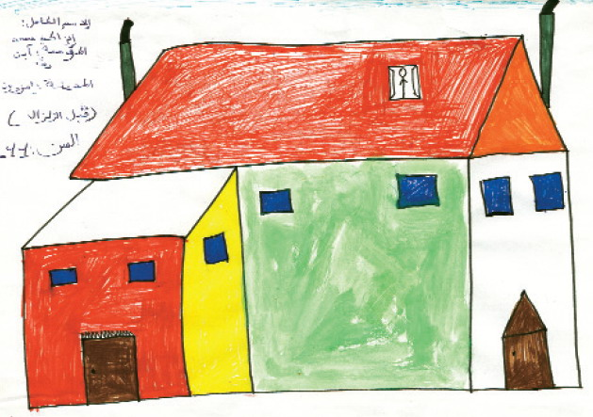
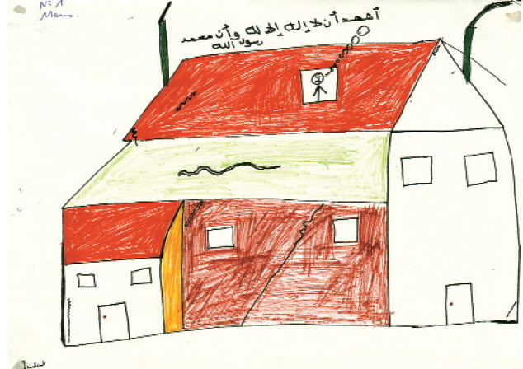
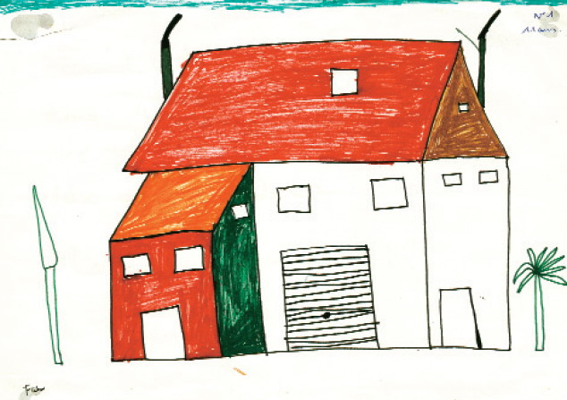
2 semaines après le séisme d'Al Hoceima au Maroc… enfant de 12 ans, garçon
« …cet enfant paraît de prime abord peu marqué par le séisme, et il a conservé la structure essentielle de son dessin
Mais, à y regarder de plus près, le deuxième dessin rend compte du vécu de frayeur, d'étonnement et d'extrême solitude lors du séisme, avec l'effacement des couleurs de la vie
Le troisième dessin ne restitue pas toute l'épaisseur colorée du premier. En particulier, les portes et fenêtres encadrent un vide angoissant que la vie devra combler… » (Louis Crocq)

Slide 10
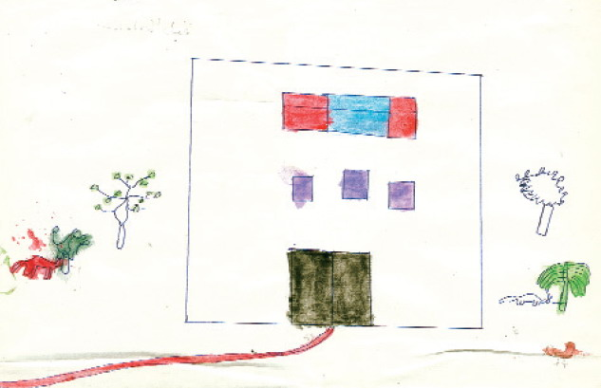
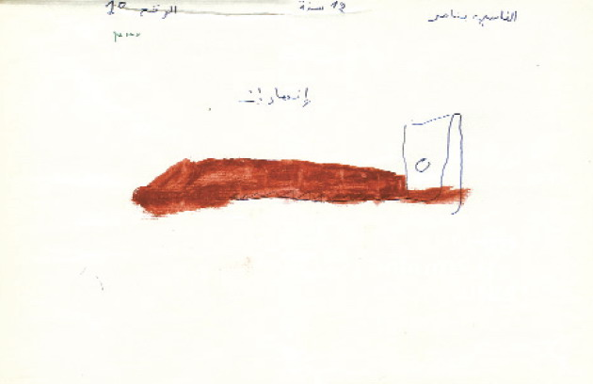
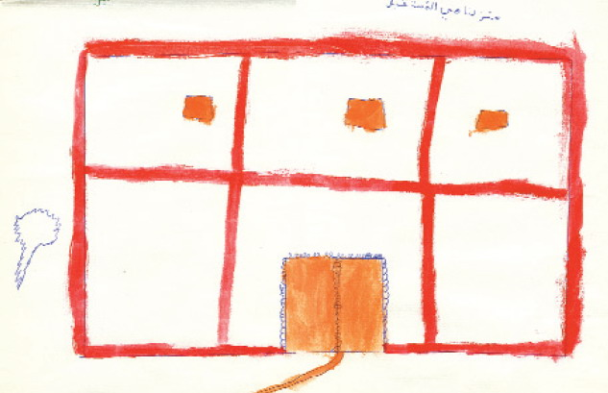
2 semaines après le séisme d'Al Hoceima au Maroc… enfant de 12 ans, garçon
« … par rapport à la vie champêtre du premier dessin, le deuxième dessin exprime une expérience de mort et d'anéantissement, dans un contexte d'angoisse intense
Le troisième dessin dans son géométrisme rigide et son souci du détail minutieux, montre que le sujet ne s'est pas encore dégagé de son expérience de néantisation
Toutefois la vague structuration du rectangle en maison, avec sa porte et sa route et l'apparition transparente d'une ébauche d'arbre permettent d'espérer le réengagement, une fois sécurisé, dans un avenir vivant… » (Louis Crocq)

Slide 11
Une intervention précoce ?
Defusing, Debriefing et IPPI…
Les CUMP

Slide 12
Prendre en soins au décours de l’exposition traumatique
Objectifs : désamorçage ou defusing
  Ponctuer l’évènement
  Favoriser un processus d’abréaction
  Atténuer le sentiment d’impuissance, d’échec
  Réduire l’intensité des réactions émotionnelles
    Accélérer le rétablissement
    Diminuer la fréquences des séquelles
    Amorcer une stratégie de soin

Slide 13
Intervention psychothérapique post-immédiate
Prieto, Molenda, Duchet, Crocq, Lebigot…
Méthode :
  2 à 3 jours après l’évènement
  Pour les victimes directes
  Sur des groupes constitués avant l’évènement
  Par des professionnels de santé mentale
    2 intervenants
  Narration, vécu émotionnel, cognitions
Amorce d’un processus thérapeutique
Repérage de sujets les plus touchés, reçus alors en face à face
Possibilité d’une version individuelle
  Qui perd alors la dynamique de groupe
  Volontiers répétée ou étendue sur 3 séances

Slide 14
ESA des 10 premiers jours…
Signature du stress plus que du « trauma »
Attitudes :
  Énonciation…
  +/- Anxiolytique ou hypnotique
    Troubles du sommeil quasi-constants
    Si anxiolytique, plutôt demi-vie longue
      Éviter les pics d’effet rapide et les « mini sevrages »
      Attention à la sédation, mal tolérée
      Mais attention aux faibles doses de BZD

Slide 15
Les troubles du sommeil
Un rendez vous thérapeutique à ne pas manquer, au risque de voir le patient abandonner une démarche de soin qui a souvent été bien difficile à initier
  Efficacité de la prazosine =
    molécule antagoniste des récepteurs α1 adrénergiques
    relativement spécifique sur les cauchemars, le reste de la symptomatologie traumatique étant peu modifiée.
    des essais ouverts, plusieurs études randomisées, contrôlées versus placebo
    Homogénéité en termes de résultats fait consensuellement admettre la prazosine comme faisant partie des traitements actuellement recommandés (bien que prescrit hors AMM en France)

Slide 16
Revoir les sujets à distance du post-immédiat…
Oui
  « effet rdv… »
  Surtout pour les ESA des 10 premiers jours
  Aussi 4 à 6 semaines après l’évènement, pour le diagnostic éventuel de PTSD

Slide 17
Ce que nous apprennent les interventions précoces (1)
La gestion du stress & la reprise de contrôle sur le cours de la vie
Le contrôle de l’hyperéveil neurovégétatif est fondamental :
  Pour le sommeil (prazozine)
  Pour la fréquence des reviviscences

Slide 18
Ce que nous apprennent les interventions précoces (2)
l’approche analytique qui fait du trauma, ce néant de la confrontation au Réel de la mort ➔
  Un trou dans la chaîne des signifiants
  Lier de représentations les fragments de trauma

Slide 19
Ce que nous apprennent les interventions précoces (3)
« On n’efface rien, on ré-imprime… »
  Place de l’hypnose, de l’EMDR, des TCC
« Ou plutôt on peut modifier la trace émotionnelle associée au souvenir traumatique… »

Slide 20
ESA de plus de 15 jours…
Signature du « trauma », autant que du stress…
Attitudes :
  PEC psychothérapique…
  +/- Anxiolytique ou hypnotique
  La question de la prévention secondaire d’un PTSD :
    Antidépresseur ?
      IRS ou mirtazapine

Slide 21
Traiter un psychotrauma constitué
Psychothérapies +++
  TCC centrées sur le traumatisme selon Edna Foa
  EMDR
Les traitements pharmacologiques réservés aux malades refusant de s’engager dans un traitement psychologique (NICE)
  IRS (sertraline, paroxétine) / mirtazapine

Slide 22
Approches psychothérapiques du noyau traumatique

Slide 23
Thérapies Cognitivo-Comportementales
Techniques | Nombre de séances | Principes
Information | 1 séance | Reconnaissance du trouble, soutien psychologique et présentation des principes et du déroulement de la thérapie et des bénéfices attendus
Gestion de l’anxiété | 2 à 5 séances | Apprentissage du contrôle des manifestations physiologiques et émotionelles anxieuses (relaxation, contrôle respiratoire, affirmation de soi …) (intérêt des guide d’auto apprentissage pour le patient)
Thérapie cognitive | 6 à 8 séances | Identification et discussion des pensées automatiques et des postulats dysfonctionnels (flèche descendante , questionnement socratique). Utilisation du tableau à colonnes (situation déclenchante, pensées, pensées alternatives…).
Exposition | 6 à 8 séances | Exposition aux images, pensées, sensations en lien avec le traumatisme. Exposition en imagination (récit, vidéo..), in vivo et precription de taches entre les séances
Total | 10 à 20 séances | Au fil des séances utilisation de techniques intégrées (exemple : exposition avec restructuration cognitive et contrôle respiratoire pour affronter la situation déclenchant la reviviscence du traumatisme)

Slide 24
Thérapies brèves systémiques, Hypnose, EMDR
Hypnose
  Stabilisation et réduction des symptômes
  Traitement des souvenirs traumatiques
      Relaxation / autohypnose
      Régression en âge
      Techniques de « projection »
      Restructuration du vécu émotionnel
  W sur la personnalité
E.M.D.R.
  Information et analyse fonctionnelle
  Étalonnage :
      Une cible
      Une cognition positive et une négative
      VOC et SUD
  Désensibilisation par exposition et restructuration cognitive :
      Série de 24 stimuli répétitifs alternés, puis verbalisation
      10 séries par séance, puis VOC et SUD
  Débriefing et évaluation

Slide 25
Thérapies psychodynamiques
« ne pas traiter les symptômes, mais le sujet traumatisé… »
Il ne s’agit pas d’une cure type :
  ce n’est pas ce que le sujet est venu chercher
  Les patients ne supportent pas les silences, au moins lors des premiers entretiens
  Le praticien se doit d’être très présent et attentif
  Il profite des silences ou interrompt son patient pour demander des précisions, des éclaircissements
  il sollicite des associations
  Il ne fait jamais d’interprétations ni ne porte de jugement
  Les questions légitimes (culpabilité) sont présentées comme des énigmes à déchiffrer plus tard.
Différents temps :
  Psychottt brèves et centrées
  Psychottt de durée prolongée :
    À moyen et long terme ou « retardées »
    Psychottt intensives

Slide 26
Stratégie médicamenteuse : comment et pourquoi ?

Slide 27
PEC pharmacologiques
IRS
    en 1ère intention
TC ou IMAO
    en 2nde intention
Anticonvulsivants
    Seuls ou associés
Antipsychotiques
    Dans les tb résistants ou complexes (DESNOS)
    Tjrs associés à un IRS
À partir de la fin du 1er mois…
  Tolérance dans les 1^{ères} semaines
Posologie « antidépressive »
En traitement prolongé…

Slide 28
Prendre en charge un trouble chronique
Rechercher les comorbidités (les guetter ?)
L’accompagnement vers la reconnaissance
La place des associations +++
La place de la spiritualité ?

Slide 29
Conclusion
L’attitude thérapeutique dépendra beaucoup du moment, où le médecin rencontrera le patient…

Slide 30
Modifier la trace traumatique ?

Slide 31
La recherche des ttt de demain ?
Psychothérapie de référence…
Chimiofacilitée +++
  Propranolol
  Glucocorticoïdes
  L-DOPA

Slide 32
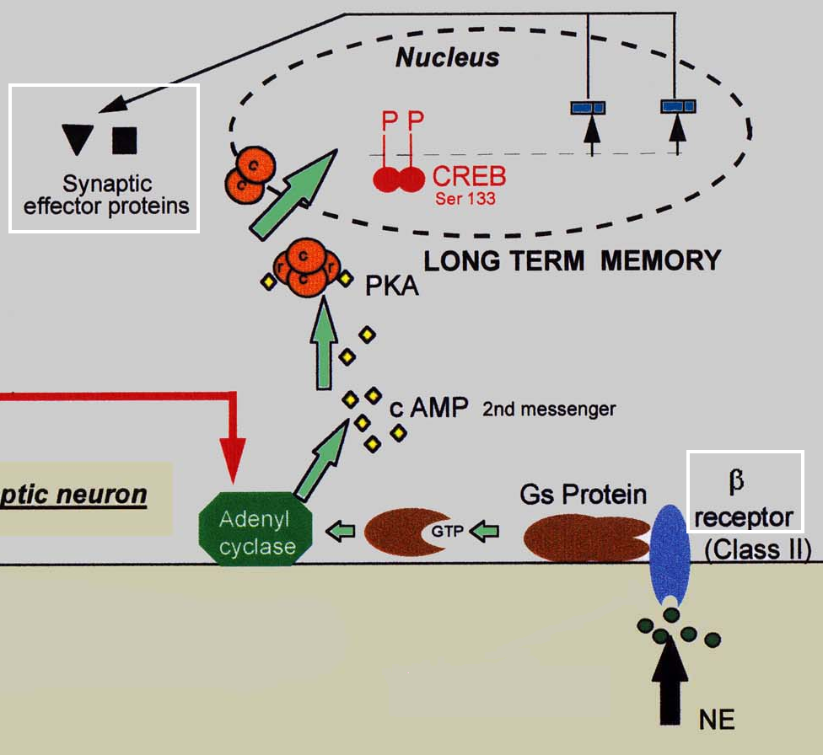
Consolidation &
Reconsolidation mnésique
Garakani et al., Mt Sinaï J Med 2006
Consolidation mnésique = conversion d’un souvenir à court terme en souvenir à long terme (stocké)
Lors de la remémoration, le souvenir est instable et devient labile
Reconsolidation nécessaire pour le re-stocker :
  requiert la mise en jeu des béta récepteurs
  Induction synthèse protéique
    AMPc
    Response Element Binding protein (CREB)
PROPRANOLOL
Notes:
32

Slide 33
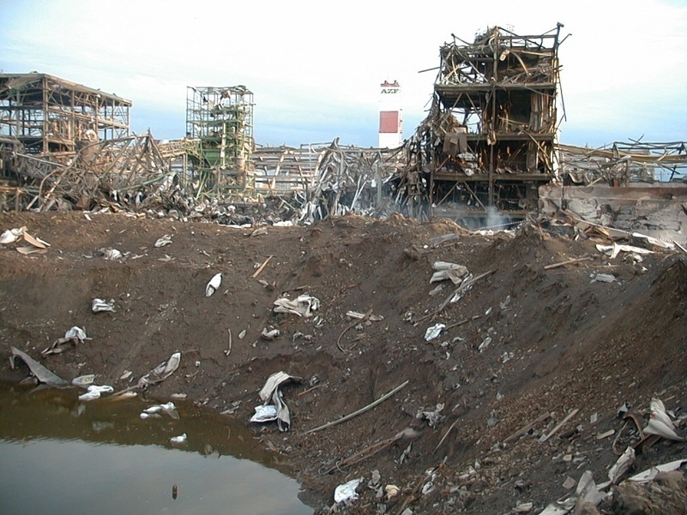
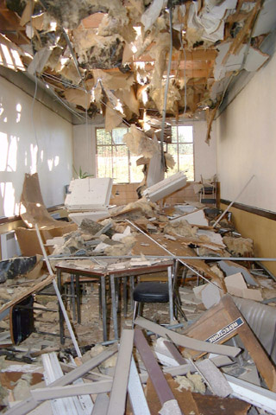
Birmes & al, 2009
Essai pilote ouvert
8 PTSD chroniques (CAPS 2001 = 61 +/-13 )
23 PTSD chroniques (CAPS 2001 = 60 +/-13 )
6 séances de réactivation (1/semaine)
propranolol avant chaque séance
Symptômes PTSD 1 semaine après fin traitement
CAPS scores :
  61 (+/-10) ➔ 43 (+/-12)
  62 (+/-12) ➔ 58 (+/-14)
  time group interaction : F(2, 29)=7.17, p=.002

Slide 34
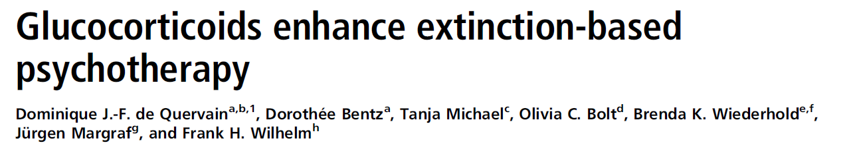
40 patients souffrant de phobie spécifique des hauteurs (acrophobie) :
3 sessions de thérapie par exposition virtuelle, sur une semaine (lundi, mercredi & vendredi) :
  20 mg d’hydrocortisone ou placebo, au repos, une heure avant chacune des trois sessions :
  Appariés âge, sexe, BMI, sévérité et habilité à la thérapie virtuelle
Evaluations par réexposition virtuelle à 3-5 jours et 1 mois post-traitement :
  Acrophobia Questionnaire
  Acute fear Questionnary
  avec enregistrement conjoint de la conductance cutanée

Slide 35
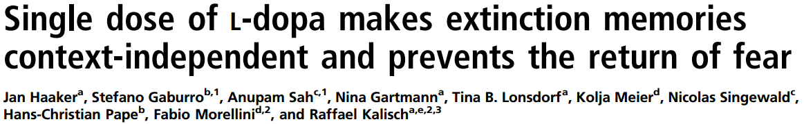
1er exemple d’une stratégie facilitant la généralisation à la « vraie vie » d’expériences vécues en séance
Délivrance pharmacologique après la séance psychothérapique +++
  Ne booster que les séances jugées intéressantes par le thérapeute et/ou le patient ?

Slide 36
Conclusion…
Un nouveau paradigme est en route : les interventions psychothérapiques chimiofacilitées !!!

Slide 37
Key points
Quand traiter ? ➔ dès qu’on repère une signature traumatique +++
Importance du délai depuis l’exposition traumatique
  Dans l’aigu, on soutient et on soulage
    Attention aux benzodiazépines
    On n’évite pas le problème des troubles du sommeil
    Attention à la fascination du trauma
  Dans le trouble constitué, on traite spécifiquement
Attention aux addictions comorbides +++ et autres pathos…

